Slide 1




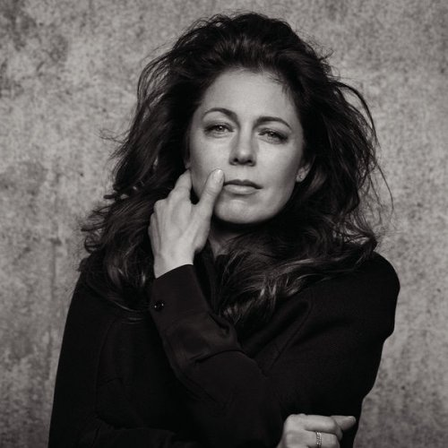





Slide 2


01. Mon amour (la supplique)
02. Tout sera pardonné
03. Won't Catch Me Cryin'
04. La route avec lui
05. Nashville
06. Una storia d'amore
07. Un souvenir
08. Le garçon triste
09. Toi moi nous
10. Voir la mer
11. Les mains d'or
12. En vérité
13. Le train d'après
14. Guerre civile

Slide 3




















